Slide 1

平成２９年度第１回柏市在宅医療・介護多職種連携協議会資料
豊四季台団地内の商業街区の進捗状況について

Slide 2

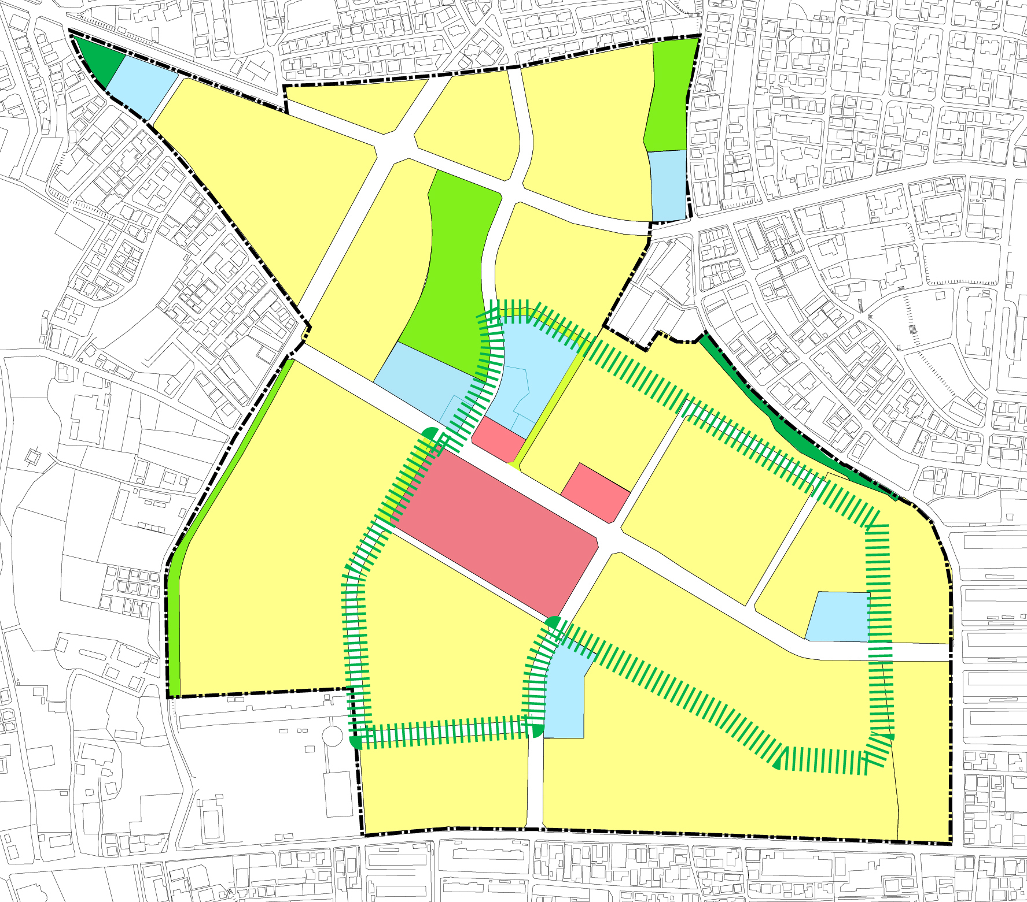
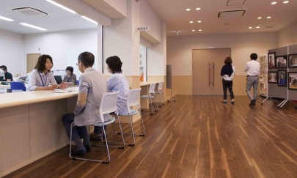
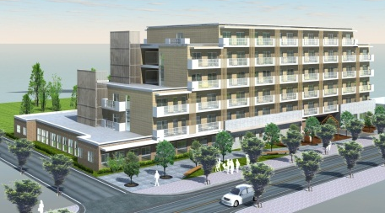
豊四季台団地再生事業計画
○高齢者と子育て世帯の融合するまちづくりのための在宅医療・福祉施設導入と子育て支援施設の拡充
○住民の交流の場となる地域拠点ゾーンの整備
○優れた住環境づくりを先導する景観形成と低炭素まちづくりへの取組み
豊四季台公園（約１ha）
＜H26.4開設＞
地域拠点ゾーン
UR賃貸住宅（Ⅱ期）
＜H27.3入居＞
老人いこいの家 児童センター
サービス付き高齢者向け住宅
【㈱学研ココファン】
＜H26.5開設＞
・小規模多機能 ・ｸﾞﾙｰﾌﾟﾎｰﾑ
・24H訪問介護 ・居宅介護
・24H訪問看護
・在宅療養支援診療所
・診療所 ・薬局
・地域包括支援センター
・地域交流スペース
・子育て支援施設
認定こども園
【くるみ幼稚園】
＜H26.4開設＞
民間戸建
分譲住宅
近隣センター
民間集合
分譲住宅
柏地域医療連携センター
【柏市、三師会】
＜H26.4開設＞
・柏市 保健福祉部 地域医療推進室
・柏市 医師会、歯科医師会、
薬剤師会 事務局
市立図書館（分館）
千葉銀行
商業・利便複合施設街区
市立豊四季保育園
UR賃貸住宅（Ⅰ期）
＜H20.10、H23.9入居＞
提供：株式会社学研ココファン
四季のみち
民間分譲住宅
＜H24.3竣工＞
新商業施設
＜計画中＞
・コミュニティ食堂 etc.
特別養護老人ホーム
【こひつじ園】
＜H23.10開設＞
1

Slide 3
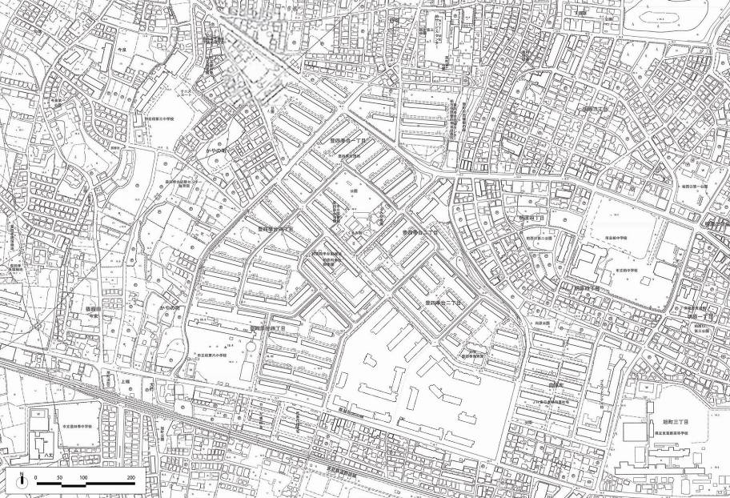
豊四季台団地再生事業計画 進捗状況
（ ）内の数字は従前管理戸数を示す。
第Ⅱ期
Ｈ19年3月着手済（958戸）
第Ⅳ期
H26年9月着手済（740戸）
民間戸建
分譲住宅
（建設中）
第Ⅱ期
第Ⅳ期
植物栽培ユニット（試行実施）
民間集合
分譲住宅
（建設中）
公園
コンフォール柏豊四季台
サービス付高齢者向け住宅
認定こども園
第二団地
第Ⅱ‐B期
柏地域医療連携センター
第Ⅲ期
Ｈ22年8月着手済 （店舗付住宅28戸）
Ｈ22年8月着手済（440戸）
第Ⅲ期
第Ⅴ-B期
第Ⅱ-B期
第Ⅳ期
第Ⅴ-A期
特別養護 老人ホーム
第Ⅲ期
第Ⅰ期 コンフォール柏豊四季台
第Ⅴ期
Ｈ29年3月着手済（1,240戸）
（先工区） H20.10入居
第Ⅰ期
（後工区） H23.9入居
民間集合
分譲住宅
Ｈ16年3月着手済（1,260戸）
2

Slide 4
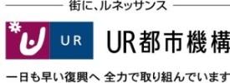
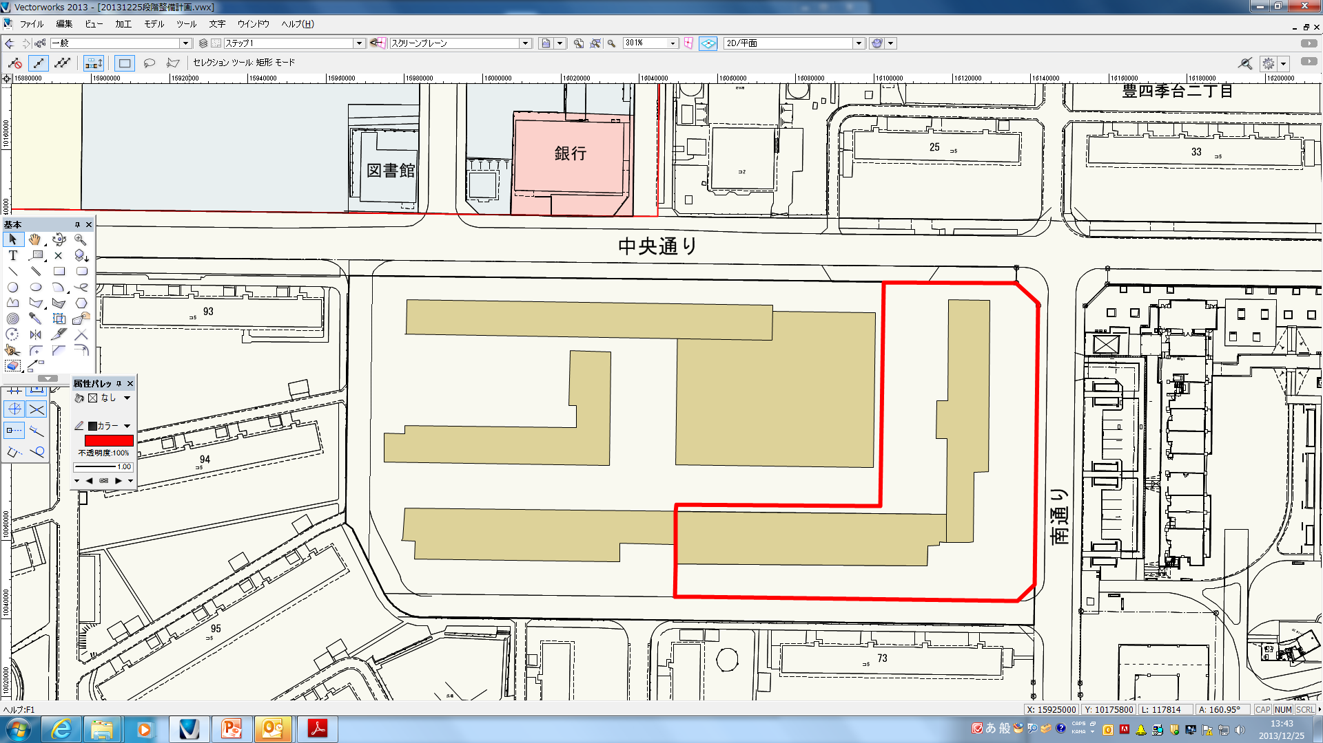
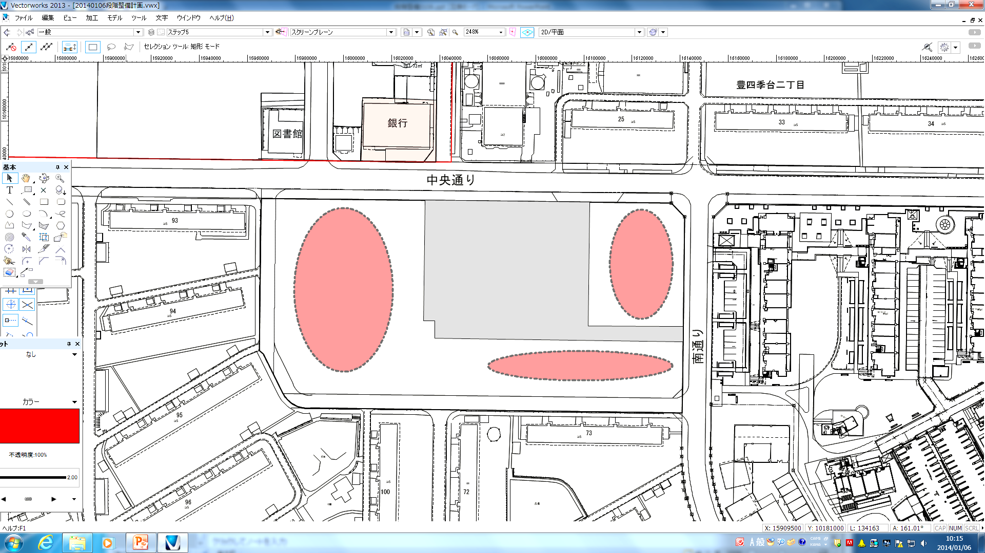
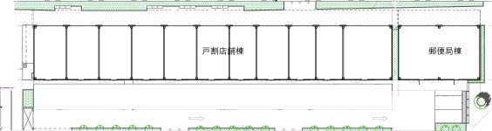
商業街区（Ⅱ-Ｂ期）の再生イメージ
現況は駐車場が少なく、内向きで中央通りからの視認性も悪い。
街区内で工区分けし、 営業を継続しながら、段階的に建替えを実施
建替えにあわせて、新しい商業施設を誘致
スーパーマーケット・戸割店舗・新商業施設が共用駐車場 を囲み、
中央通り側に開かれた構成に再編
１０２号棟
＜解体済＞
賃貸施設
（ｽｰﾊﾟｰﾏｰｹｯﾄ）
１０３号棟
＜解体済＞
▼建替え後
１０１Ｂ号棟
＜解体済＞
１０１Ａ号棟
＜解体済＞
歩行者路
店舗入口面
▲建替え前
新商業施設
・事業用定期借地（25年）
・事業者：亀井工業HD ㈱）
・主な用途
・コミュニティ食堂
・温浴施設
・コンビニエンスストア 等
新スーパーマーケット
共用駐車場
新商業施設
新スーパーマーケット
・事業用定期借地（25年）
・事業者：ｲｵﾝﾏｰｹｯﾄ ㈱
・主な用途：スーパー 等
新戸割店舗・郵便局
＜平成28年度オープン＞
広場
新戸割店舗・郵便局
※現時点での計画であり、今後変更が生じる可能性があります。
3

Slide 5
※開設時期変更の可能性あり、調整中
4

